Slide 1

商末尾有0的除法
R·
三
年
级
下
册
状元成才路

Slide 2



复习引入
计算下列各题。
808÷4＝
202
615÷3＝
205
被除数中间有0，商中间就会有0，这话准确吗？
不准确，这要看，首位商在哪位上，还得看首位有没有余数。
状元成才路

Slide 3
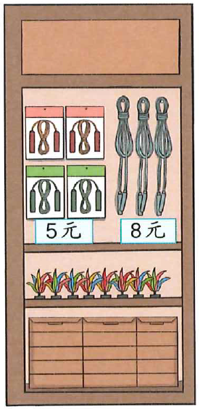
学习新知
6
一根短跳绳5元，一根长跳绳8元。
（1）王老师用650元买短跳绳，可以买多少根？
650÷5＝
状元成才路

Slide 4
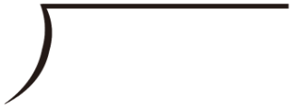
（1）650元买短跳绳，可以买多少根？
650÷5＝____
130
1
3
0
0
0
5
6 5 0
个位虽然不用再除，但一定要在商的个位写0占位。
5
1
5
0除以5等于0，
个位上商0。
1 5
0
0
状元成才路

Slide 5
用竖式计算下面两题。
850÷5=
170
840÷7=
120
1
7
0
1
2
0
5
8 5 0
7
8 4 0
5
7
3
5
1
4
3 5
1 4
0
0
被除数的十位正好除尽，个位上是0时，不用移下来除，在商的个位上直接商0占位。
状元成才路

Slide 6
6
一根短跳绳5元，一根长跳绳8元。
（2）张老师用245元买长跳绳，可以买多少根，还剩多少钱？
245÷8＝
状元成才路

Slide 7

30 5
＝____（根）······____（元）
245÷8
3
0
个位还余5，为什么商的个位写0？
8
2 4 5
验算：
2
4
3 0
× 8
5
2 4 0
被除数十位上的数刚好分完，个位的5比除数8小，不够商1，直接商0占位。
＋ 5
2 4 5
状元成才路

Slide 8
用竖式计算下面两题。
962÷3=
320······2
783÷6=
130······3
3
2
0
1
3
0
除到被除数的某一位上不够商1，应该怎么办？
3
9 6 2
6
7 8 3
9
6
6
1
8
6
1 8
2
3
除到被除数的某一位上不够商1，在不够除的那一位上商0。
状元成才路

Slide 9
回顾反思，提升认知
130
30 ······ 5
650÷5=_____
245÷8=_________
1
3
0
3
0
除到被除数十位正好除尽，而被除数个位上的数比除数小就不必再除，只要在个位商0占位，落下被除数个位上的数做余数即可。
除到被除数十位正好除尽，个位是0就不必再除下去，只要在个位上商0占位就可以了。
5
6 5 0
8
2 4 5
5
2
4
1
5
5
1 5
0
比较两个问题的竖式计算过程，你发现了什么相同点和不同点？
状元成才路

Slide 10


巩固练习
1.
【教材P24 做一做】
1
5
0
1
4
0
2
1
0
1
4
0
5
7 5 0
7
9 8 0
3
6 3 1
6
8 4 3
5
7
6
6
2
5
2
8
3
2
4
2 5
2 8
3
2 4
0
0
1
3
你对除数是一位数的除法的计算方法有什么补充吗？
在求出商的最高位以后，除到被除数的哪一位不够商1，就对着这一位商0。
状元成才路

Slide 11
2.
360÷3
= 120
680÷4
= 170
1
2
0
1
7
0
3
3 6 0
4
6 8 0
3
4
6
2
8
6
2 8
0
0
262÷6
= 43······4
403÷8
= 50······3
4
3
5
0
6
2 6 2
8
4 0 3
2
4
4 0
2
2
3
1 8
4
【教材P24 做一做】
状元成才路

Slide 12
3.列竖式计算并验算。
【教材P25 练习四 第4题】
480÷4
= 120
840÷6
= 140
1
2
0
验算：
1
4
0
验算：
1 2 0
1 4 0
4
4 8 0
6
8 4 0
4
× 4
× 6
6
8
4 8 0
2
4
8 4 0
8
2
4
0
0
501÷5
= 100 ······ 1
614÷3
= 204 ······ 2
1
0
0
1 0 0
2
2 0 4
验算：
0
4
验算：
5
5 0 1
× 5
3
6 1 4
× 3
5
5 0 0
6
6 1 2
1
＋ 1
1
4
＋ 2
1
2
5 0 1
6 1 4
2

Slide 13
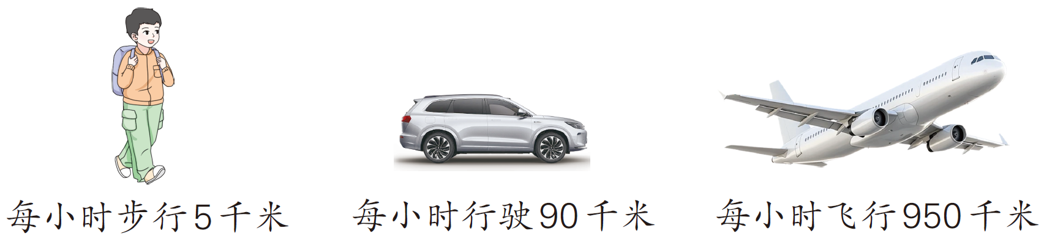
4.
【教材P25 练习四 第5题】
（1）汽车每小时行驶的路程是人步行的多少倍？
（2）飞机每小时飞行的路程是人步行的多少倍？
90÷5=18
答：汽车每小时行驶的路程是人步行的18倍。
950÷5=190
答：飞机每小时飞行的路程是人步行的190倍。

Slide 14
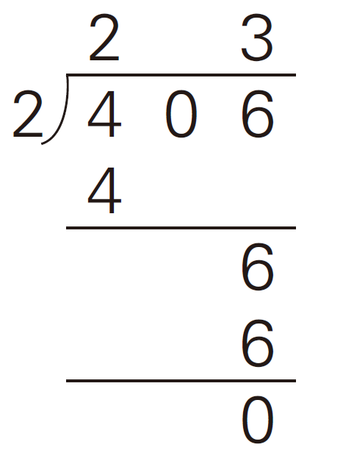
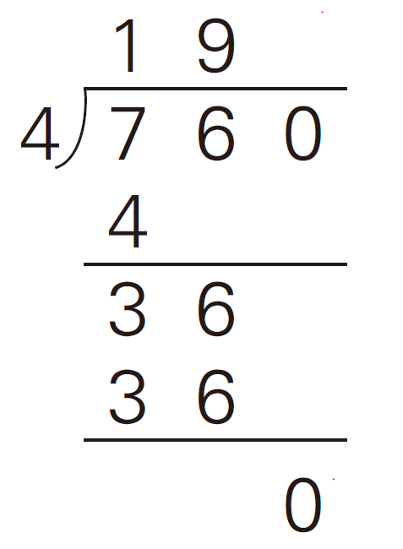
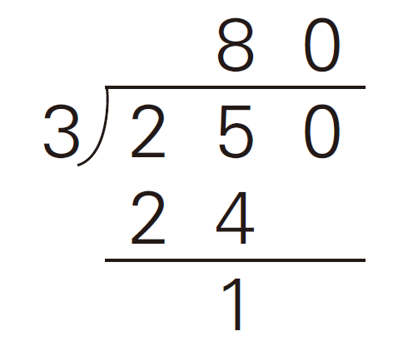
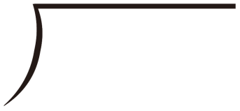
5.下面的计算正确吗？把错误的改正过来。
×
×
×
8 3
改正：
2 0 3
1 9 0
改正：
改正：
3
2 5 0
2
4 0 6
4
7 6 0
2 4
4
4
1 0
6
3 6
9
6
3 6
1
0
0
【教材P26 练习四 第8题】
状元成才路

Slide 15
下面的说法正确吗？正确的画“√”，错误的画“×”。
（1）三位数除以一位数，商不一定是三位数。 （ ）
（2）被除数末尾有几个0，商的末尾就一定有几个0。（ ）
（3）甲数÷乙数=25······6，甲数最大是181。 （ ）
6.
√
×
×
【教材P26 练习四 第9题】

Slide 16
7.
一道除法算式中，商和余数都是3，除数正好是余数的3倍。被除数是( )。
30
□÷□=3······3
30
9
【教材P26 练习四 第10题】

Slide 17
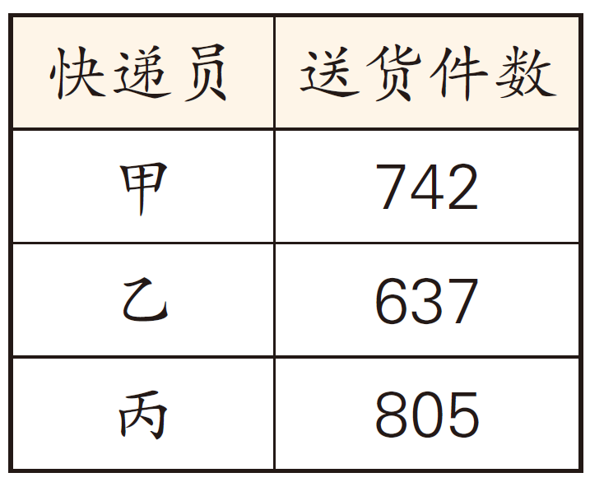
8.
下面是快递员一周（7天）送快递的记录单。
(1)甲比乙平均每天多送多少件快递?
(2)请提出其他数学问题并解答。
742－637=105(件)
105÷7=15(件)
答：甲比乙平均每天多送15件快递。
【教材P26 练习四 第11题】

Slide 18
9.
计算。
2
0
4
0
1
1
5
0
1
0
0
3
1
0
9
0
4
8 1 6 0
8
9 2 0 0
9
9 0 2 9
6
6 5 4 3
8
8
9
6
1
6
1
2
2
9
5
4
1 6
8
2 7
5
4
0
4
0
2
3
4
0
0
【教材P26 练习四 第12题】

Slide 19

课堂小结
同学们，今天的数学课你们有哪些收获呢？
状元成才路

